Slide 1


Penetration Testing
Università degli Studi di Salerno
Dipartimento di Informatica
HackTheBox: Secret
Alessandro Ferrentino

Slide 2
Obiettivo
Valutare la sicurezza dell’asset

Slide 3
Metodologia utilizzata
General Framework for Penetration Testing
Target Discovery
Enumerating Target
Vulnerability Mapping
Target Exploitation
Privilege Escalation
Maintaining Access
Documentation & Reporting

Slide 4
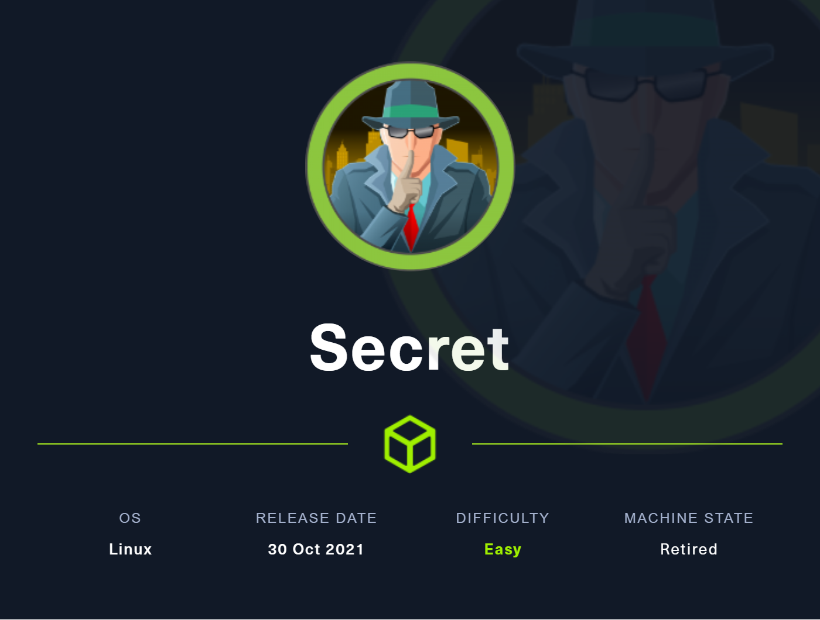
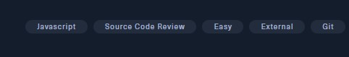
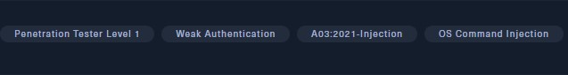
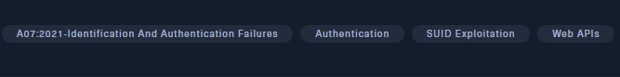
HackTheBox: Secret
Box Easy
OS Linux
Web App Pentesting
Connessione con OpenVPN

Slide 5















Strumenti utilizzati

Slide 6
1 Target Discovery
L’host è attivo?

Slide 7
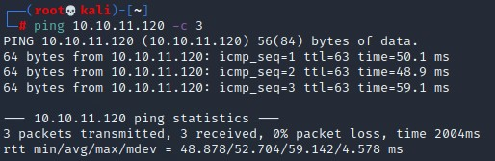
Target Discovery | Ping
L’host sembra essere attivo

Slide 8
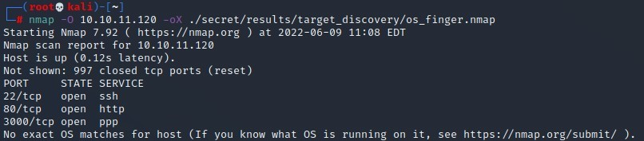
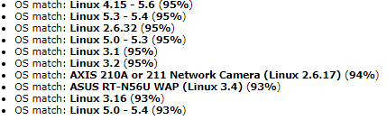
Target Discovery | OS Detection
E’ molto probabile che si tratti di una macchina Linux

Slide 9
2 Enumerating Target
Porte e servizi?

Slide 10
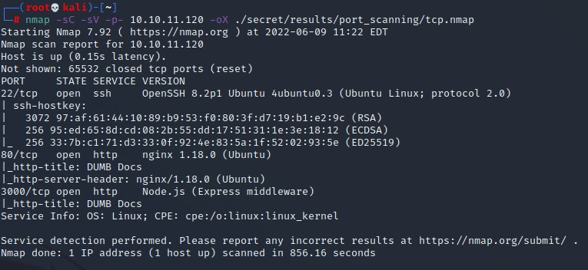
Enumerating Target | nmap TCP

Slide 11
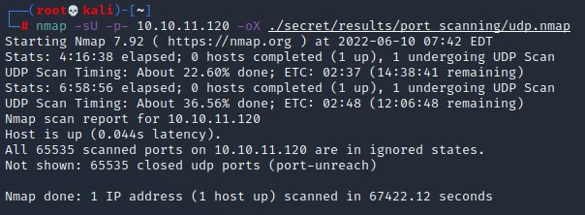
Enumerating Target | nmap UDP

Slide 12
Enumerating Target | unicornscan TCP
Unicornscan non funziona correttamente sulla connessione VPN utilizzata da HackTheBox

Slide 13
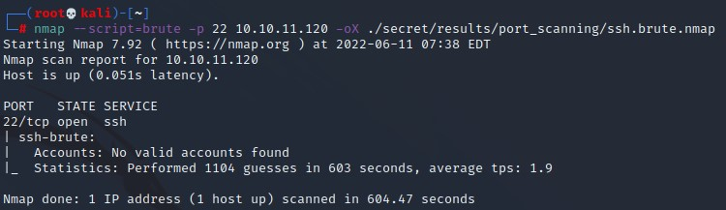
Enumerating Target | nmap SSH bruteforce

Slide 14
3 Vulnerability Mapping
Quali sono le vulnerabilità?

Slide 15
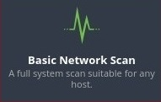
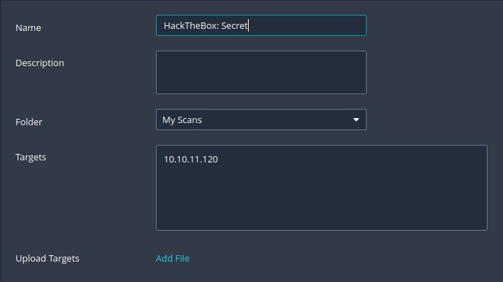
Vulnerability Mapping | Nessus 1/2
Basic Network Scan
Default Settings
Vengono specificati soltanto:
Nome della scansione
IP del target

Slide 16
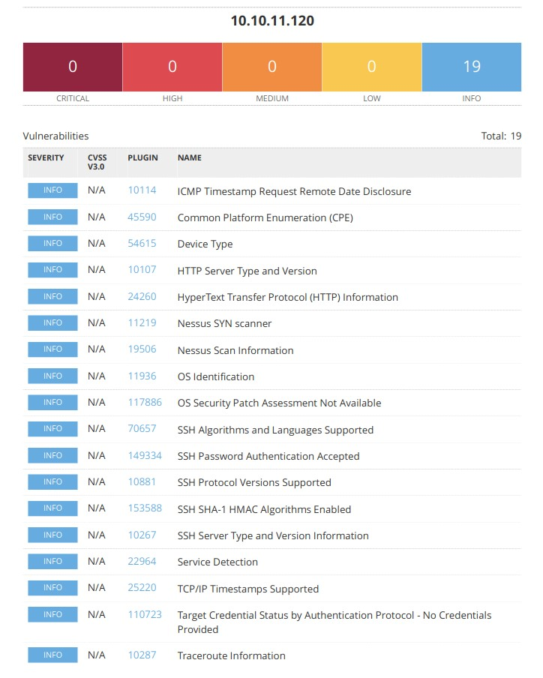
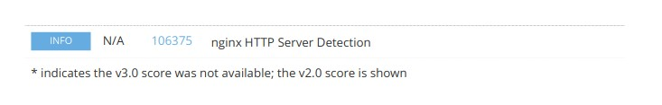
Vulnerability Mapping | Nessus 2/2
Individuate solo vulnerabilità di tipo «informative»

Slide 17
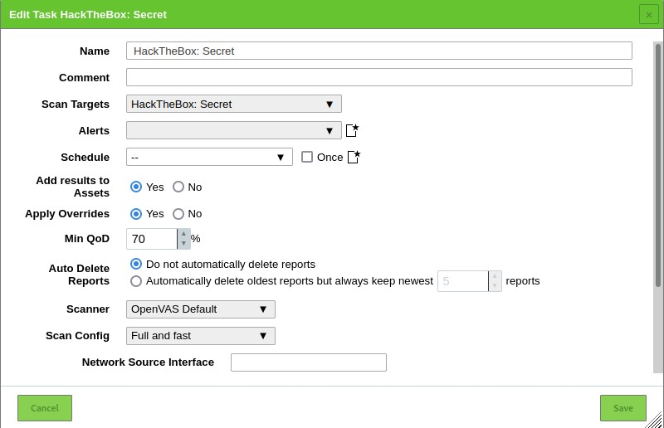
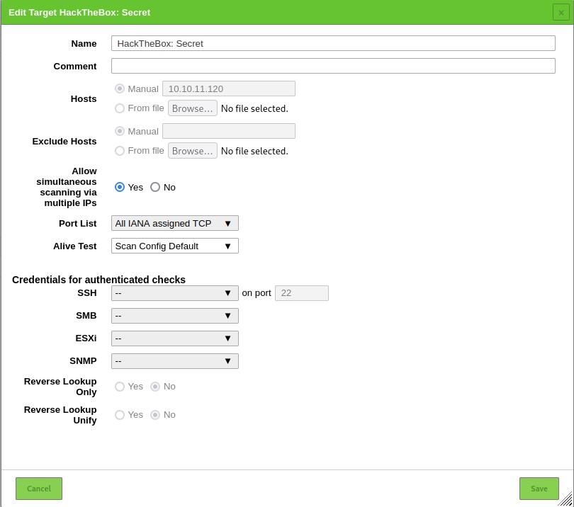
Vulnerability Mapping | OpenVAS 1/2
Si crea un nuovo Task
Default Settings
Vengono specificati soltanto:
Nome della scansione
IP del target

Slide 18
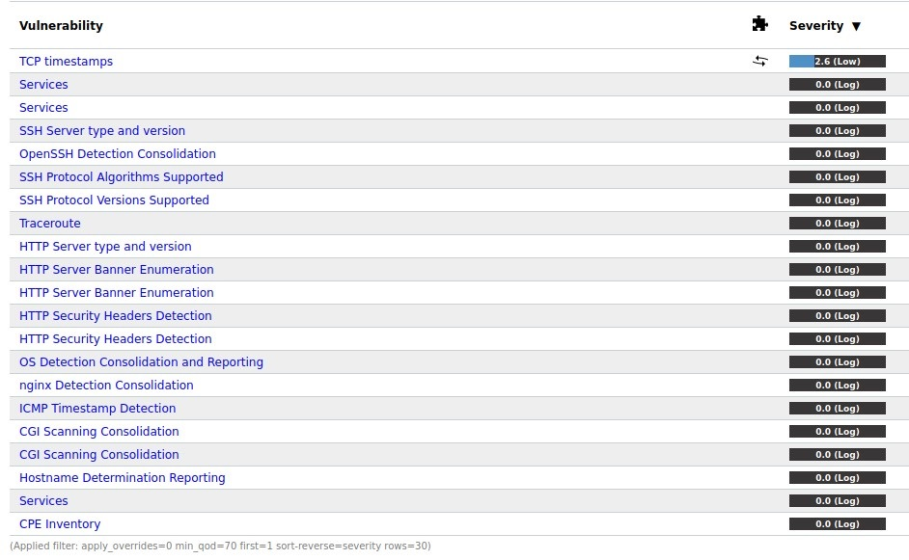
Vulnerability Mapping | OpenVAS 2/2
Vulnerabilità individuate:
1 «Low»
Restanti «Log»

Slide 19
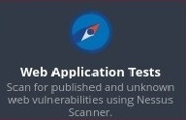
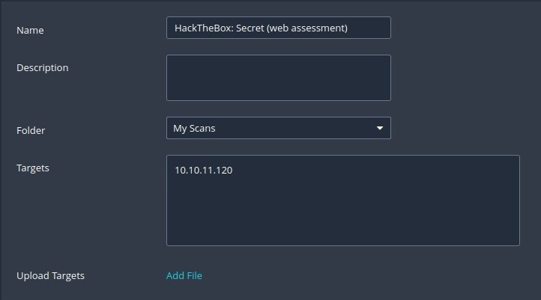
Vulnerability Mapping | Web Assessment | Nessus 1/2
Web Application Tests
Default Settings
Vengono specificati soltanto:
Nome della scansione
IP del target

Slide 20
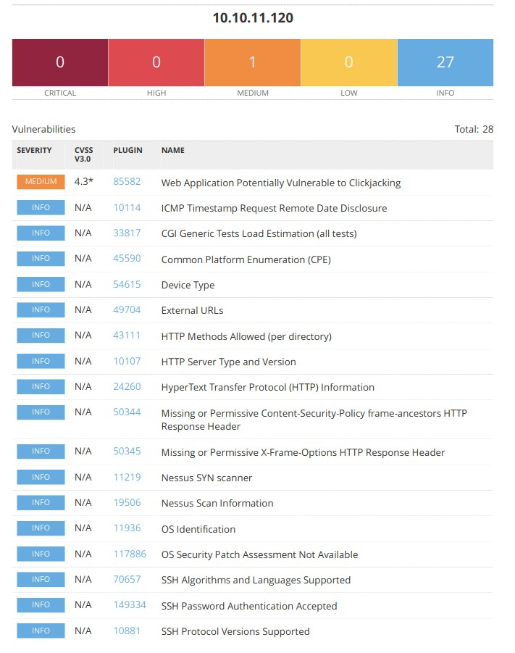
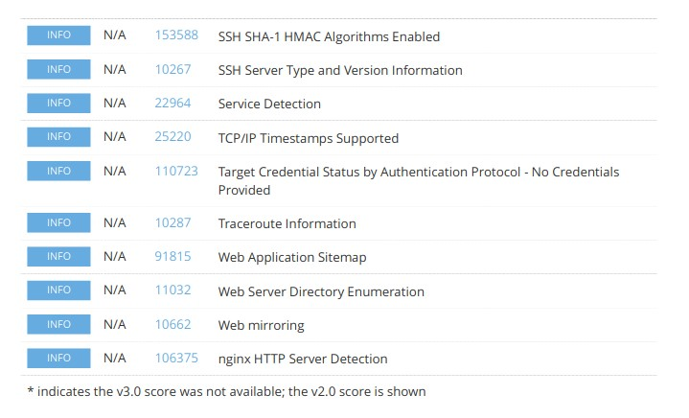
Vulnerability Mapping | Web Assessment | Nessus 2/2
Vulnerabilità individuate:
1 «Medium»
Restanti «Info»

Slide 21
Vulnerability Mapping | Web Assessment | Whatweb
Stesse informazioni, fatta eccezione per quelle riguardo nginx

Slide 22
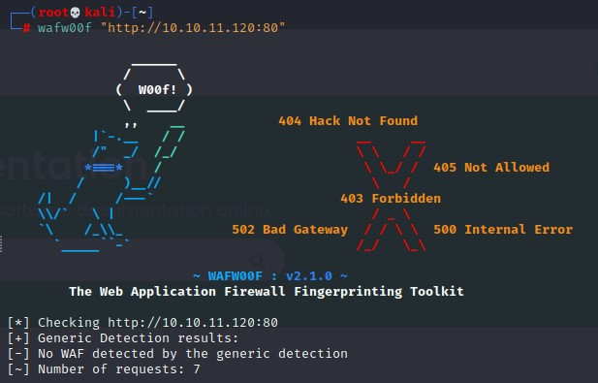
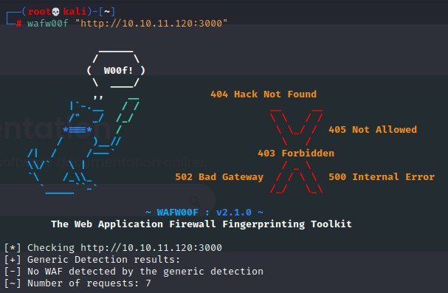
Vulnerability Mapping | Web Assessment | Wafw00f

Slide 23
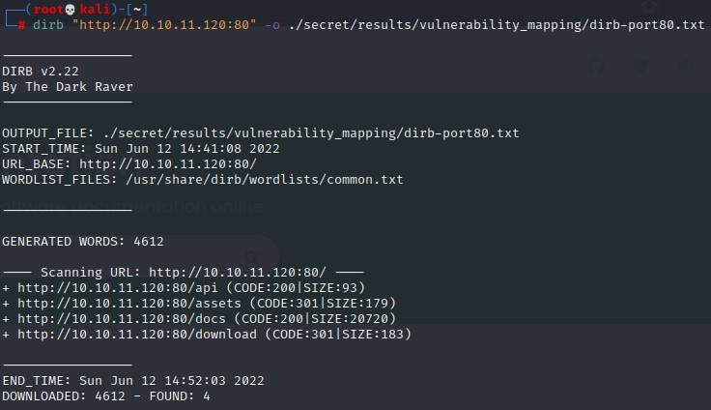
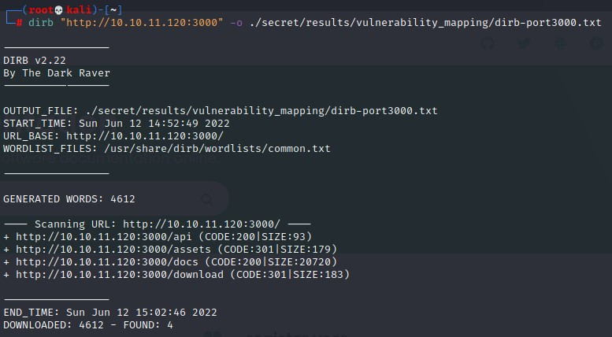
Vulnerability Mapping | Web Assessment | Dirb

Slide 24
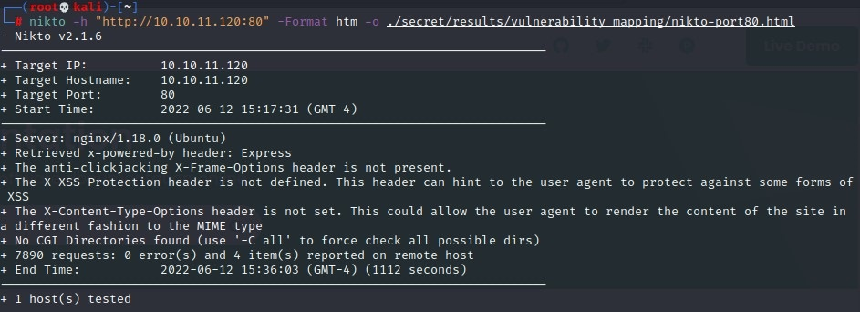
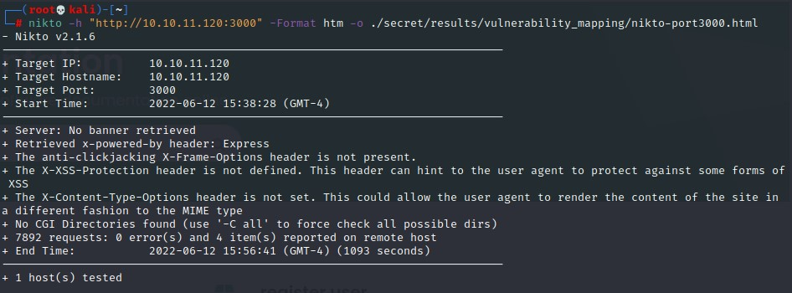
Vulnerability Mapping | Web Assessment | Nikto
Stesse informazioni, fatta eccezione per quelle riguardo nginx

Slide 25
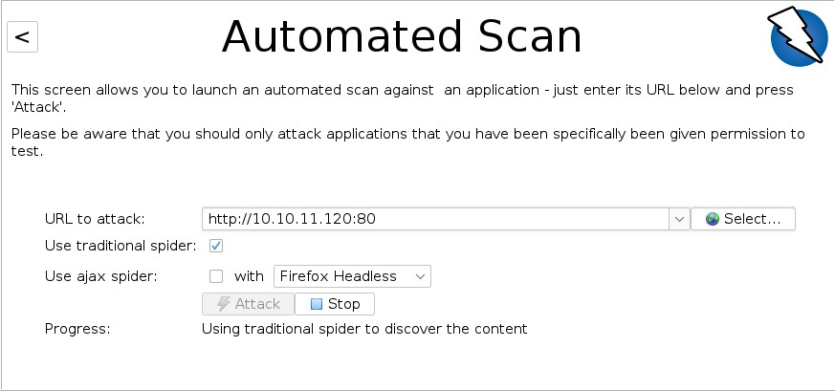
Vulnerability Mapping | Web Assessment | OwaspZAP 1/3

Slide 26
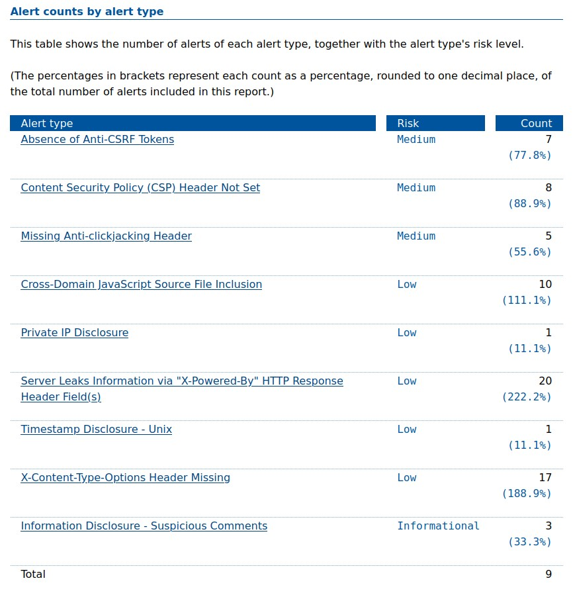
Vulnerability Mapping | Web Assessment | OwaspZAP 2/3
Vulnerabilità individuate:
3 «medium»
5 «low»
1 «informational»

Slide 27
Vulnerability Mapping | Web Assessment | OwaspZAP 3/3
Su porta 3000 sono state individuate le stesse vulnerabilità

Slide 28
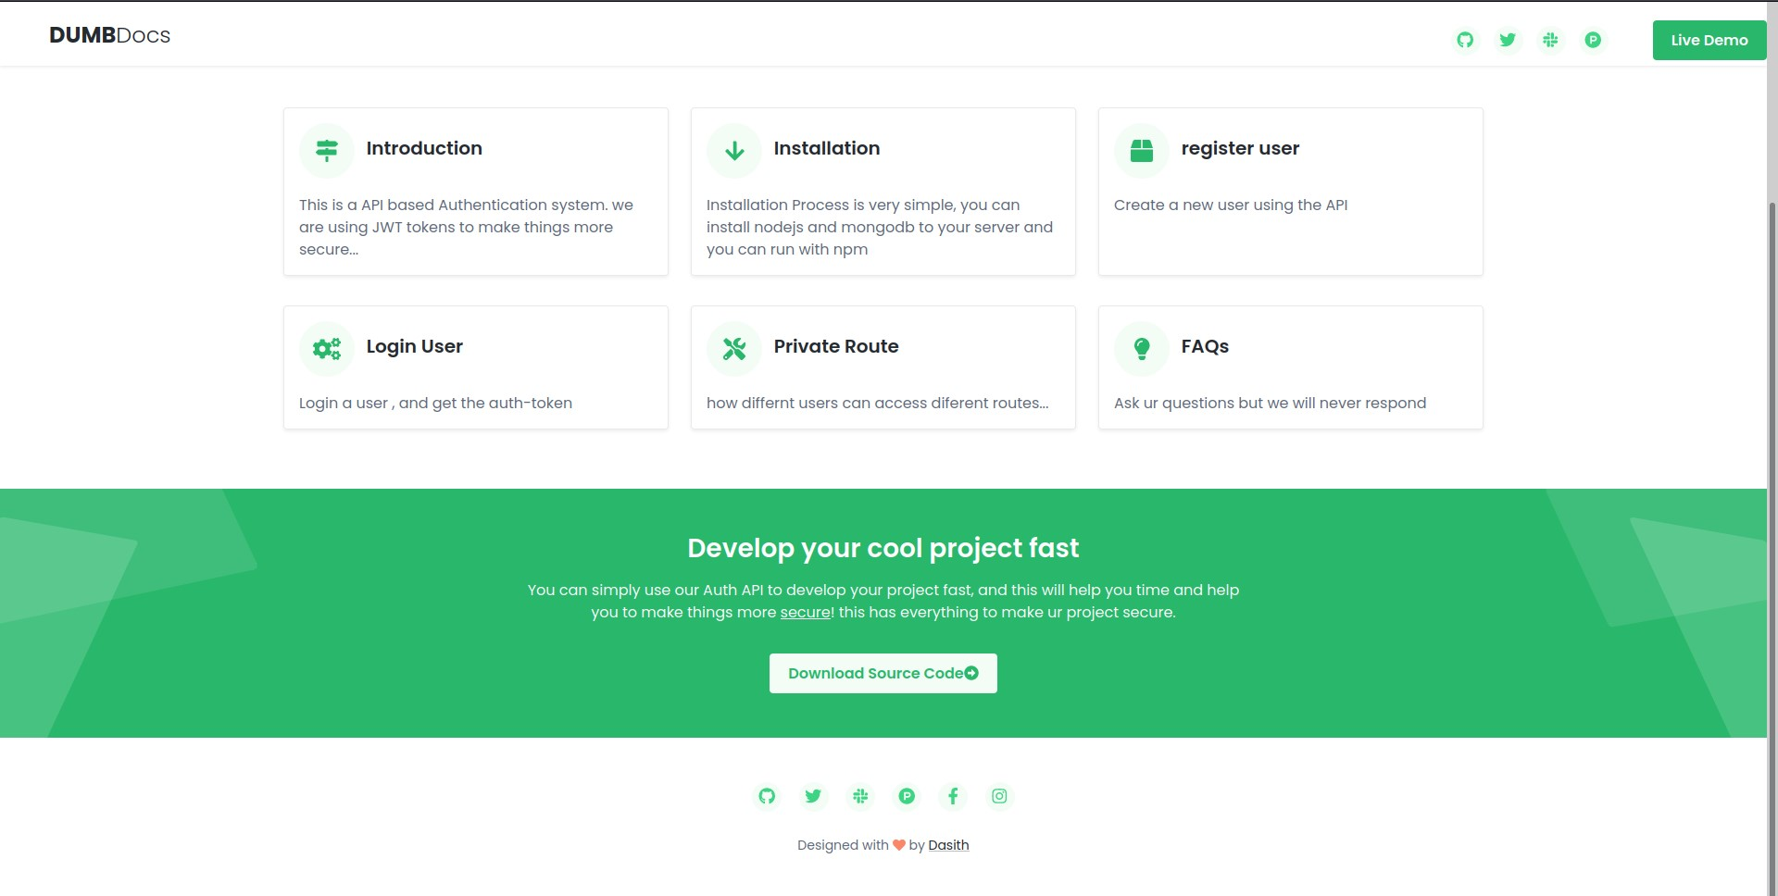
Vulnerability Mapping | Web Assessment | Analisi Manuale 1/9

Slide 29
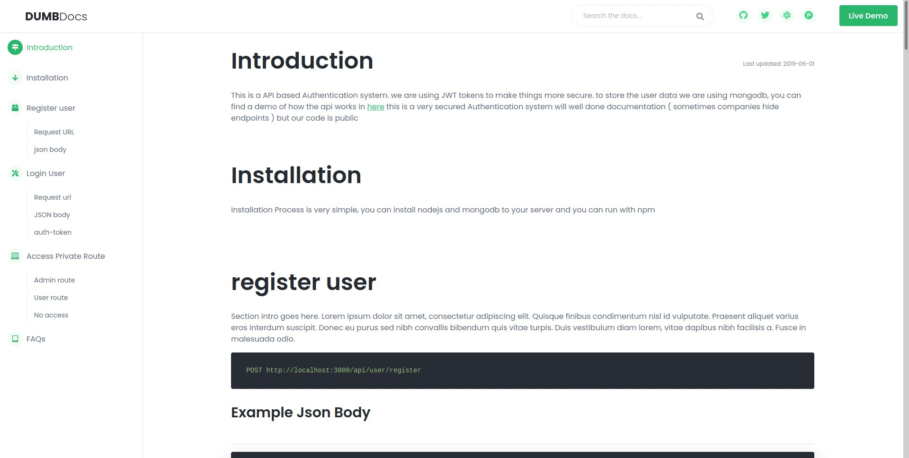
Vulnerability Mapping | Web Assessment | Analisi Manuale 2/9

Slide 30
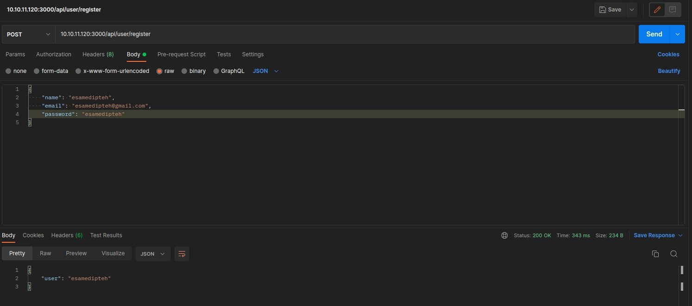
Vulnerability Mapping | Web Assessment | Analisi Manuale 3/9

Slide 31
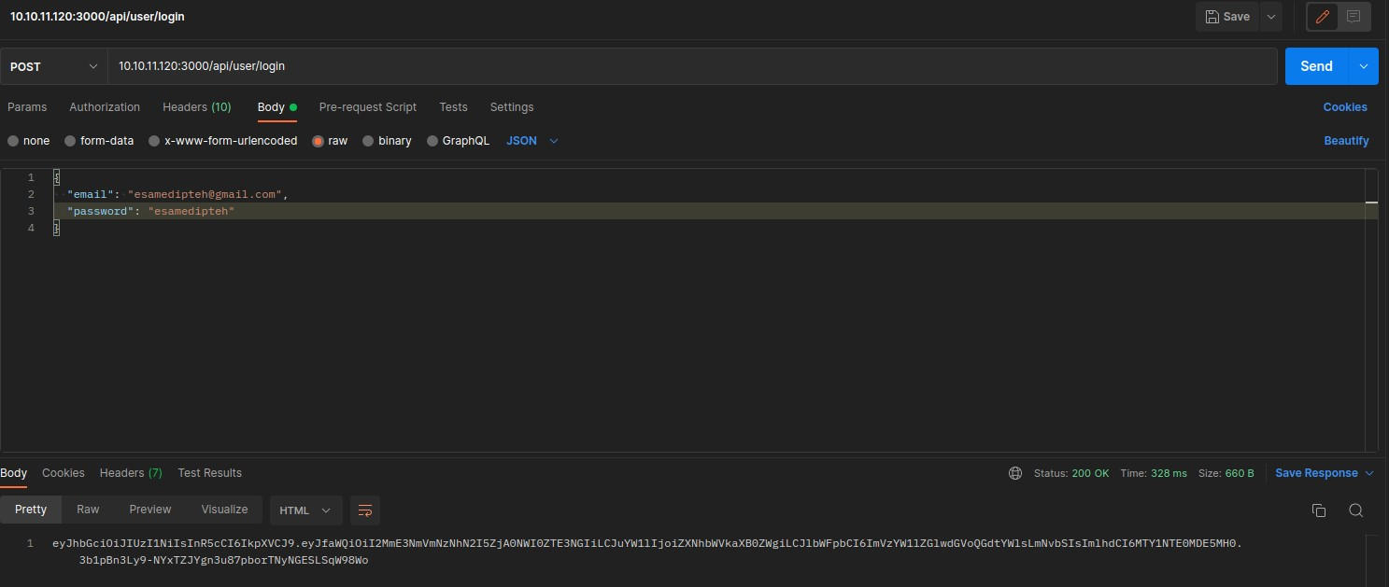
Vulnerability Mapping | Web Assessment | Analisi Manuale 4/9
Token JWT

Slide 32
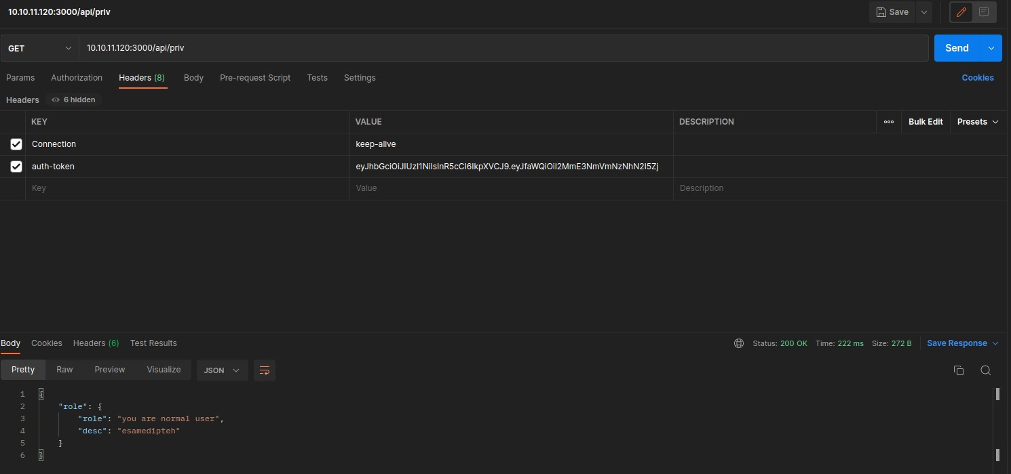
Vulnerability Mapping | Web Assessment | Analisi Manuale 5/9
Token JWT
Normal User

Slide 33
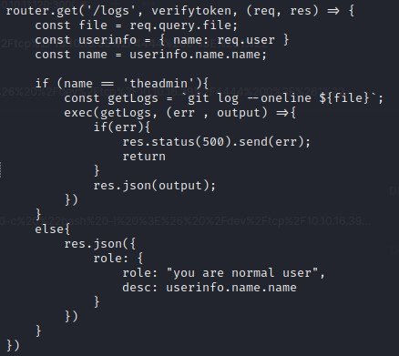
Vulnerability Mapping | Web Assessment | Analisi Manuale 6/9
Si analizza il sorgente
Si scopre l’esistenza dell’api «/logs»
Solo lo user «theadmin» ha accesso all’api
Rischio di OS command injection!

Slide 34
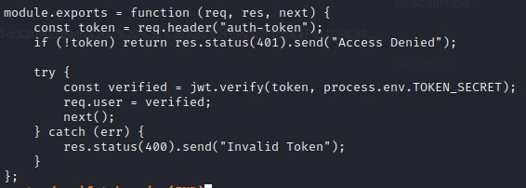
Vulnerability Mapping | Web Assessment | Analisi Manuale 7/9
La funzione verifytoken utilizza la variabile d’ambiente «TOKEN_SECRET»

Slide 35
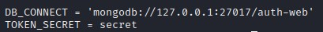
Vulnerability Mapping | Web Assessment | Analisi Manuale 8/9
Nei file sorgente scaricati è presente il file «.env»
Contiene la variabile d’ambiente «TOKEN_SECRET»
Possibile rischio di Information leakage!

Slide 36
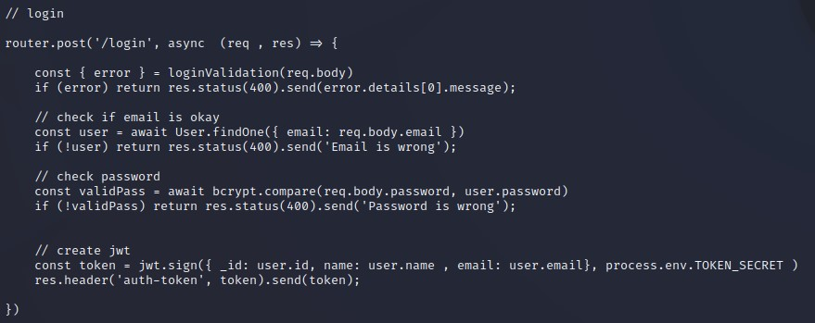
Vulnerability Mapping | Web Assessment | Analisi Manuale 9/9
«TOKEN_SECRET» viene utilizzata anche per creare i token JWT

Slide 37
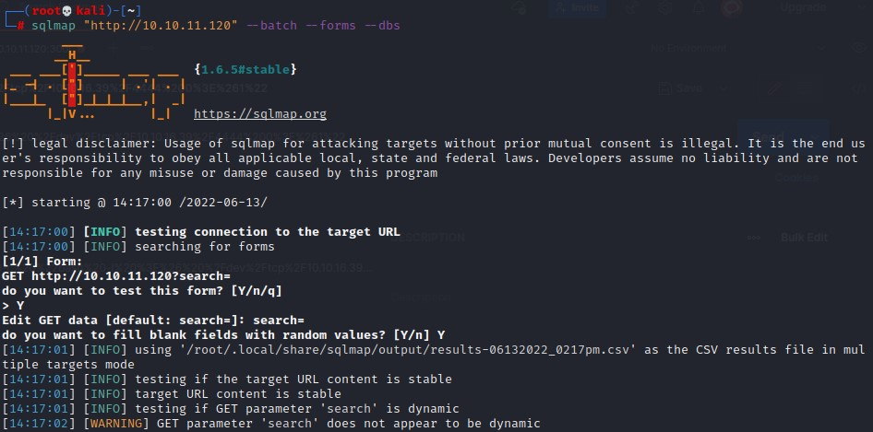
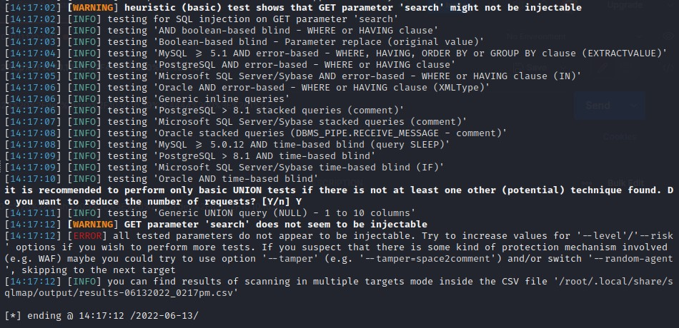
Vulnerability Mapping | Database Assessment | sqlmap 1/2
La homepage non sembra essere vulnerabile ad SQLi

Slide 38
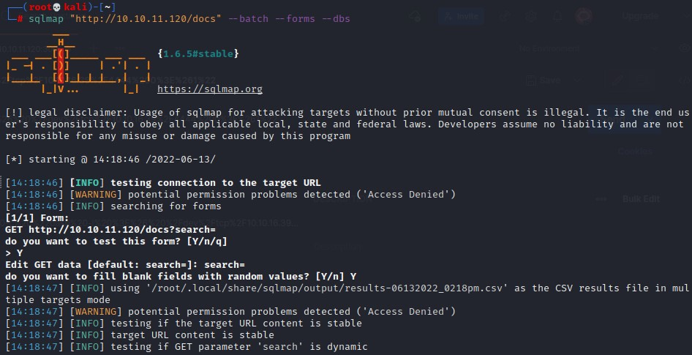
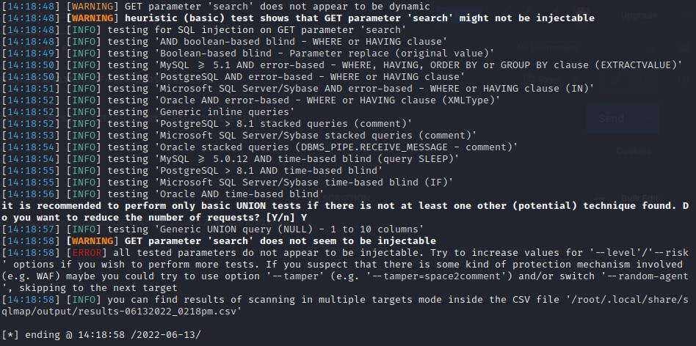
Vulnerability Mapping | Database Assessment | sqlmap 2/2
/docs non sembra essere vulnerabile ad SQLi

Slide 39

4 Target Exploitation
Time to strike

Slide 40
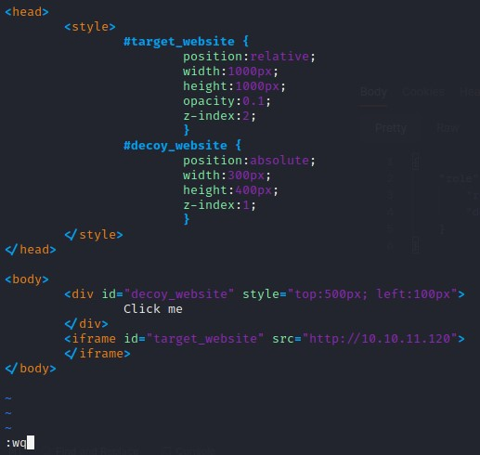
Target Exploitation | Clickjacking 1/3
Si scrive una documento HTML per verificare se la homepage viene caricata all’interno di un frame

Slide 41
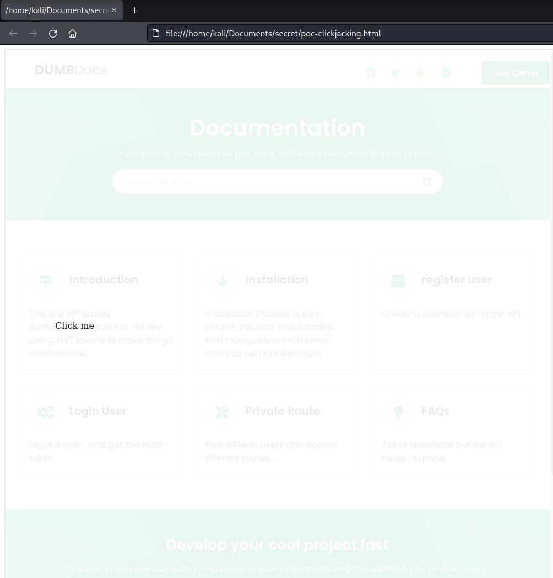
Target Exploitation | Clickjacking 2/3
La homepage viene effettivamente caricata
La web app è vulnerabile a clickjacking
Cliccando sul testo «click me» viene in realtà cliccato il bottone «Introduction»

Slide 42
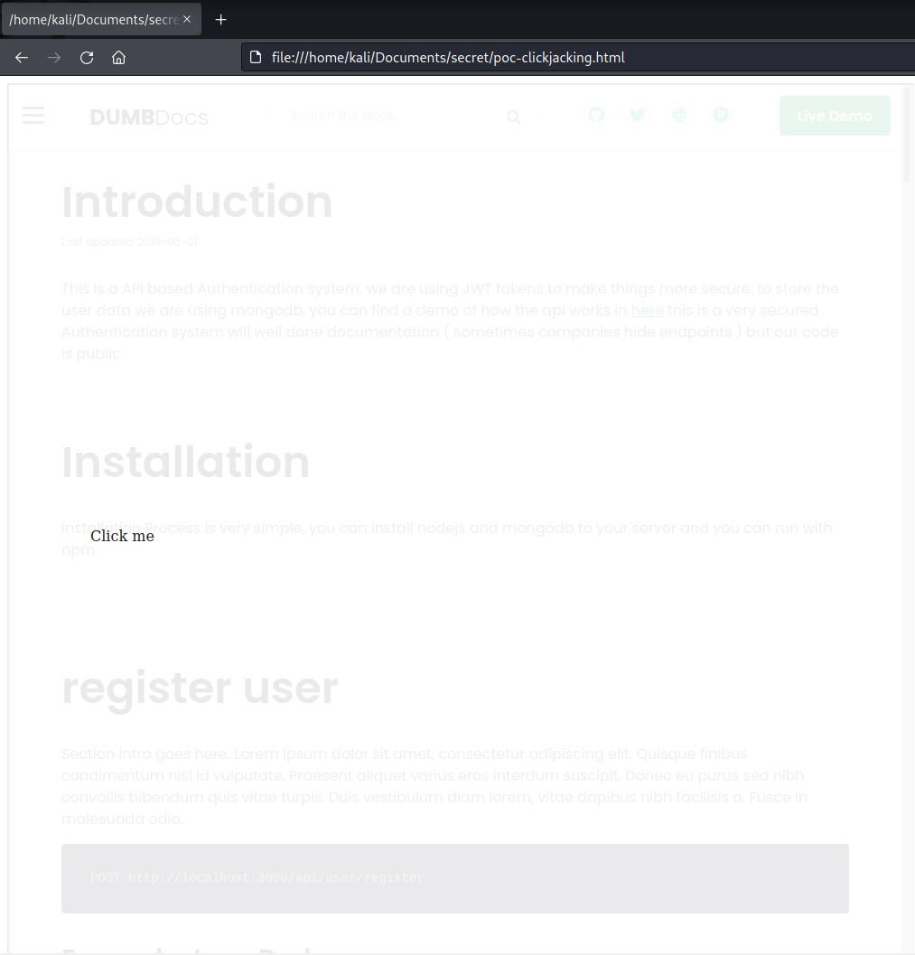
Target Exploitation | Clickjacking 3/3
Riducendo l’opacità del frame, una vittima non se ne accorgerebbe

Slide 43
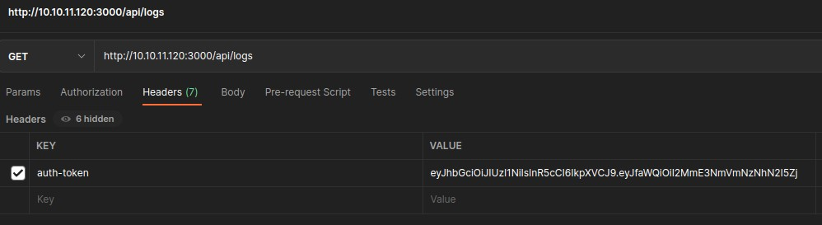
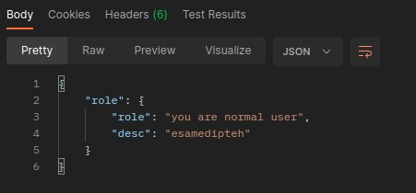
Target Exploitation | OS Command Injection 1/11
Richiesta all’api «/logs»
auth-token ricevuto in precedenza
Non siamo autorizzati ad usare l’api

Slide 44
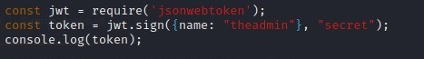
Target Exploitation | OS Command Injection 2/11
Si scrive uno script per creare token JWT
Si utilizza il valore di «TOKEN_SECRET» trovato in precedenza
Si esegue lo script per ottenere il token

Slide 45
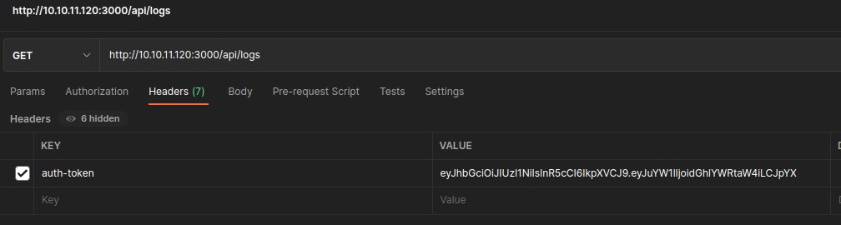
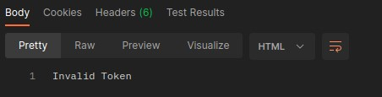
Target Exploitation | OS Command Injection 3/11
Si invia nuovamente una richiesta all’api «/logs»
Viene utilizzato il nuovo token JWT
Il token sembra non essere valido

Slide 46

Target Exploitation | OS Command Injection 4/11
Tra i sorgente è presente un file «.git»
Si utilizza «git log»
Si osserva un commit relativo all’eliminazione del file «.env»

Slide 47

Target Exploitation | OS Command Injection 5/11
«git checkout» al commit precedente all’eliminazione del file «.env»
«TOKEN_SECRET» ha un valore differente!

Slide 48
Target Exploitation | OS Command Injection 6/11
Si aggiorna lo script «token-forger»
Si ottiene un nuovo token JWT

Slide 49


Target Exploitation | OS Command Injection 7/11
Si invia una richiesta all’api «/priv»
Viene utilizzato il nuovo token JWT
Il token sembra essere valido!

Slide 50


Target Exploitation | OS Command Injection 8/11
Si invia una richiesta all’api «/logs»
Viene utilizzato il nuovo token JWT
La richiesta è andata a buon fine!

Slide 51


Target Exploitation | OS Command Injection 9/11
Si osserva l’IP dell’interfaccia tun0
Si mette netcat in listening sulla «4444»

Slide 52

Target Exploitation | OS Command Injection 10/11
Si invia una richiesta all’api «/logs»
Si utilizza il token JWT valido
Come parametro file viene inviato un payload di tipo «reverse shell» URL encoded

Slide 53

Target Exploitation | OS Command Injection 11/11
Viene stabilita una connessione con la macchina target

Slide 54

Target Exploitation | OS Command Injection | Shell Upgrade 1/5
Viene creato un payload meterpreter di tipo «reverse»

Slide 55

Target Exploitation | OS Command Injection | Shell Upgrade 2/5
Si carica il payload sulla macchina target

Slide 56

Target Exploitation | OS Command Injection | Shell Upgrade 3/5
Si seleziona il modulo handler su metasploit
Si seleziona il payload opportuno

Slide 57

Target Exploitation | OS Command Injection | Shell Upgrade 4/5
Si impostano le opzioni corrette

Slide 58

Target Exploitation | OS Command Injection | Shell Upgrade 5/5
Si esegue il payload sulla macchina target
Si stabilisce una connessione su meterpreter

Slide 59

5 Privilege Escalation
Power up

Slide 60
Privilege Escalation | Step preliminari
Si ri-effettuano gli step di remote exploitation
Netcat port 4444
HTTP req. /api/logs
Meterpreter upgrade

Slide 61

Privilege Escalation | Getsystem
Tentativo fallito

Slide 62



Privilege Escalation | Linpeas 1/2
Si scarica lo script
Si carica lo script sul target
Si esegue lo script sul target

Slide 63


Privilege Escalation | Linpeas 2/2
Il target presenta diverse vulnerabilità

Slide 64


Privilege Escalation | CVE-2021-4034 | Github 1/3
Si scarica l’exploit
Si esegue l’unzip

Slide 65

Privilege Escalation | CVE-2021-4034 | Github 2/3
Si carica l’exploit sulla macchina target
Si compila l’exploit

Slide 66

Privilege Escalation | CVE-2021-4034 | Github 3/3
Si esegue l’exploit
Privilege Escalation eseguita con successo!

Slide 67

Privilege Escalation | CVE-2021-3156 | Metasploit 1/3
Si cerca un exploit su Metasploit
Si seleziona l’exploit trovato

Slide 68

Privilege Escalation | CVE-2021-3156 | Metasploit 2/3
Si configurano le opzioni necessarie
Si esegue l’exploit

Slide 69


Privilege Escalation | CVE-2021-3156 | Metasploit 3/3
Il tentativo di privilege escalation non sembra essere andato a buon fine

Slide 70


Privilege Escalation | CVE-2021-3156 | Github (1) 1/3
Si scarica l’exploit
Si esegue l’unzip

Slide 71

Privilege Escalation | CVE-2021-3156 | Github (1) 2/3
Si carica l’exploit sulla macchina target
Si compila l’exploit

Slide 72

Privilege Escalation | CVE-2021-3156 | Github (1) 3/3
Si esegue l’exploit con l’opzione 1
Il tentativo di privesc non sembra essere andato a buon fine

Slide 73


Privilege Escalation | CVE-2021-3156 | Github (2) 1/3
Si scarica l’exploit
Si esegue l’unzip

Slide 74

Privilege Escalation | CVE-2021-3156 | Github (2) 2/3
Si carica l’exploit sulla macchina target

Slide 75

Privilege Escalation | CVE-2021-3156 | Github (2) 3/3
Si esegue l’exploit
Il tentativo di privesc non sembra essere andato a buon fine

Slide 76

Privilege Escalation | CVE-2021-22555 | Metasploit 1/2
Si cerca un exploit su Metasploit
Si seleziona l’exploit trovato

Slide 77

Privilege Escalation | CVE-2021-22555 | Metasploit 2/2
Si configurano le opzioni necessarie
Si esegue l’exploit
Il tentativo di privesc sembra essere fallito

Slide 78

Privilege Escalation | CVE-2017-5618 | exploit-db 1/3
Si scarica l’exploit

Slide 79

Privilege Escalation | CVE-2017-5618 | exploit-db 2/3
Si carica l’exploit sulla macchina target

Slide 80


Privilege Escalation | CVE-2017-5618 | exploit-db 3/3
Si esegue l’exploit
Il tentativo di privesc sembra essere fallito

Slide 81
6 Maintaing Access
«Always leave yourself a backdoor»

Slide 82
Maintaining Access | Step preliminari 1/2
Si ri-effettuano gli step di remote exploitation
Netcat port 4444
HTTP req. /api/logs
Meterpreter upgrade

Slide 83
Maintaining Access | Step preliminari 2/2
Si ri-effettuano gli step di privilege escalation
Download exploit
Upload exploit
Run exploit

Slide 84
Maintaining Access | Web Backdoor | Problema
E’ impossibile mettere una web backdoor nel web server in Node.js
A meno di non fare modifiche al sorgente del server

Slide 85

Maintaining Access | Web Backdoor | Python CGI 1/6
Si avvia un web server in Python usando il modulo http.server
Si utilizza l’opzione «cgi» per fargli eseguire script
Si utilizza la porta 31337

Slide 86

Maintaining Access | Web Backdoor | Python CGI 2/6
Si crea un payload di tipo reverse
Si aggiunge la direttiva «#!/bin/sh» al payload

Slide 87

Maintaining Access | Web Backdoor | Python CGI 3/6
Si carica il payload sulla macchina target (nella directory «cgi-bin»)

Slide 88

Maintaining Access | Web Backdoor | Python CGI 4/6
Si seleziona il modulo handler
Si configurano le opzioni necessarie

Slide 89


Maintaining Access | Web Backdoor | Python CGI 5/6
Si invia una richiesta HTTP al web server python per il payload
Si stabilisce una connessione con il target

Slide 90
Maintaining Access | Web Backdoor | Python CGI 6/6
nobody
Pro
E’ possibile richiamare la web shell quando si vuole
Contro
Non si hanno privilegi di root

Slide 91
Maintaining Access | OS Backdoor | Problema
La versione di netcat utilizzata dalla macchina target non dispone dell’opzione «-e»

Slide 92

Maintaining Access | OS Backdoor | Python Bind Shell
Si mette una shell in listening sulla porta «4242» usando python
Si utilizza netcat per connettersi alla porta

Slide 93
Maintaining Access | Persistenza?
La macchina target è in realtà una virtual machine
Tutti i file creati vengono eliminati quando la macchina viene riavviata
Non è possibile rendere persistenti le backdoor

Slide 94
Conclusioni

Slide 95
Conclusioni | Vulnerabilità?

Slide 96
Conclusioni | Vulnerabilità? | Critical
Sfruttate
OS Command Injection in «/api/logs»

Slide 97
Conclusioni | Vulnerabilità? | High 1/2
Sfruttate
Debolezze nel meccanismo di autenticazione della Web App
Non utilizza session ID casuali
Non utilizza meccanismi di invalidazione dei token

Slide 98
Conclusioni | Vulnerabilità? | High 2/2
Sfruttate
CVE-2021-4034
Non sfruttate
CVE-2021-3156
CVE-2021-22555
CVE-2017-5618

Slide 99
Conclusioni | Vulnerabilità? | Medium
Sfruttate
Sensitive data exposure
Clickjacking
Verificate
Assenza di token anti-CSRF
Mancanza dell’header HTTP «X-Frame-Options»
Mancanza di headers HTTP «CSP»

Slide 100
Conclusioni | Vulnerabilità? | Low
Verificate
File javascript provenienti da altri domini
Private IP Disclosure
Information Leak tramite HTTP Response Header «X-powered-By»
Mancanza dell’header HTTP «X-Content-Type-Options»
Timestamp Disclosure
TCP Timestamps

Slide 101
Grazie per l’attenzione

